Slide 1
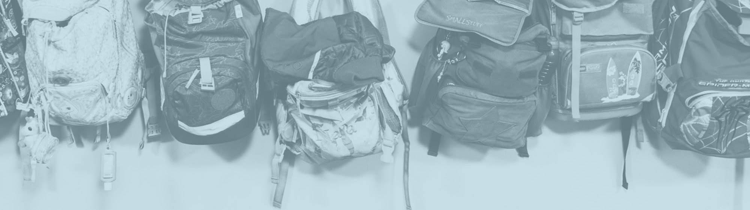
Klar til prøve i madkundskab

Slide 2
Denne præsentation er til
lærere og
elever
og omhandler prøven i madkundskab
Du kan bruge præsentationen direkte i undervisningen.
På næste slide kan du se, hvilke slides der er til dig som lærer, og hvilke slides du kan gennemgå med eleverne.

Slide 3
Indhold
Til lærere (slide 3-16)
                Generel information om prøven
                Eksempel på en undervisningsbeskrivelse
                Eksempel på prøveoplæg
                Links til lovgivning, vejledninger, film mv.
Til elever (slide 17-23)
Før prøven
Prøvens forløb
Vurdering af prøven

Slide 4
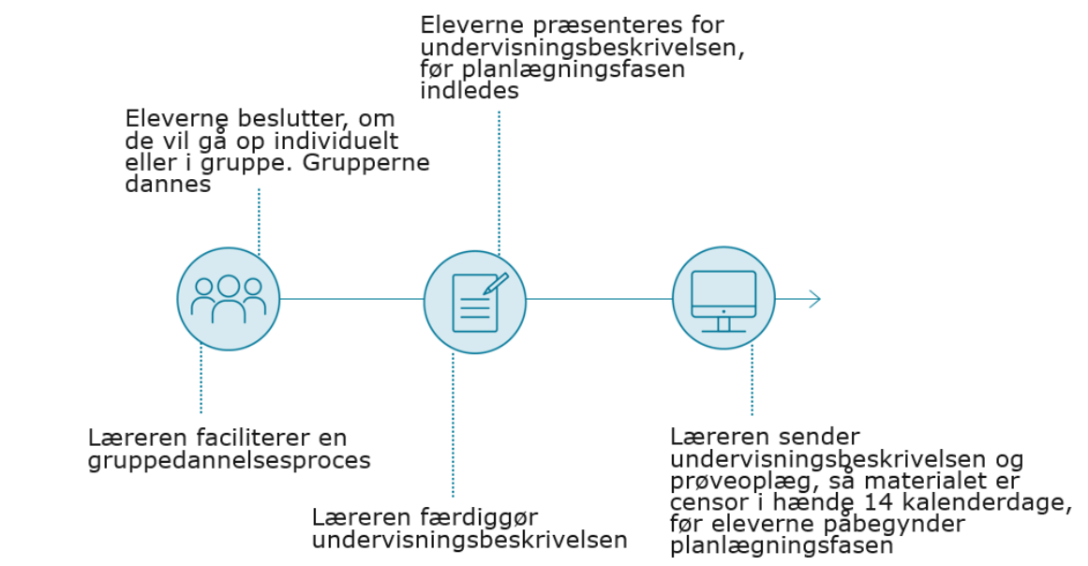
Figur fra prøvevejledningen

Slide 5
Forløbet frem mod prøven
1. Gruppefacilitering
  Inden undervisningen afsluttes vælger eleverne selv, om de vil gå til prøve individuelt eller i gruppe. Du skal hjælpe eleverne med gruppedannelse.
2. Undervisningsbeskrivelse
  Beskrivelse af organisering af undervisningen (gruppearbejde/individuelt arbejde, elevernes teoretiske undervisning, tematisk undervisning, elevindflydelse mv.)
  Beskrivelse af undervisningens indhold inden for de fire kompetenceområder
  Gennemgå undervisningsbeskrivelse med eleverne, så de kender grundlaget for prøveoplæggene
3. Prøveoplæg
  Prøveoplæggene har afsæt i undervisningsbeskrivelsen
  Ukendt for eleverne
  Formuleres præcist
  Samme grad af bundne krav og frie valg
4. Kontakt til censor
  Send undervisningsbeskrivelse og prøveoplæg til censor senest 14 kalenderdage inden udførelsesfasen.
Prøvevejledningen s. 7-9

Slide 6
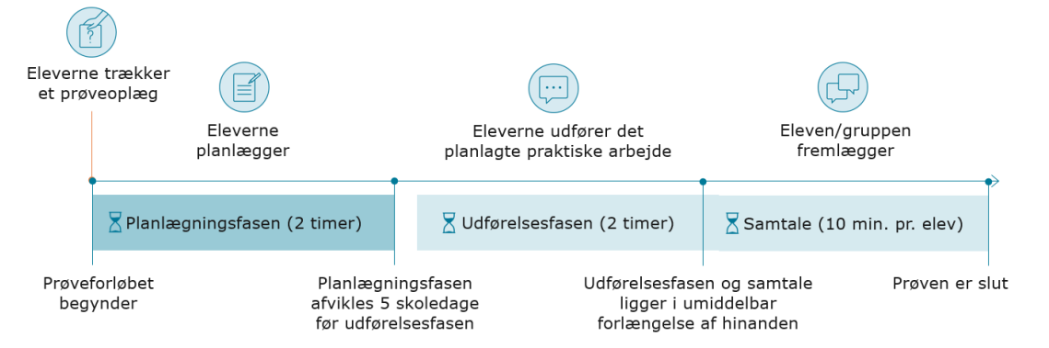
Figur fra vejledningen

Slide 7
Prøveforløbet
1. Planlægningsfasen
  Eleverne trækker ved lodtrækning deres prøveoplæg og udarbejder deres planlægningsseddel, som består af:
  hvad de vil lave
  ‘opskrifter’ eller egne noter
  arbejdsgang - samlet for alle elementerne, eleverne skal udføre
  indkøbsliste
2. Udførelsesfasen
  Eleverne har to timer til at udføre deres planlagte arbejde
3. Samtalen
  Foregår i umiddelbar forlængelse af udførelsesfasen, og varer 10 minutter pr. elev inkl. votering og karaktergivning.
  Samtalen omhandler fx:
  maden, eleverne har lavet, herunder tilberedningsmetoder, smag mv.
  spørgsmål vedr. bæredygtighed, ressourcer, madkultur mv.
Prøvevejledningen s. 9-12

Slide 8
Undervisningsbeskrivelsen
Oplysninger om de formelle forhold vedrørende undervisningen,
organisering af undervisningen samt undervisningens indhold
                Udgangspunktet for undervisningsbeskrivelsen kan med fordel være din årsplan. Så bliver den et dynamisk værktøj, du laver sideløbende med undervisningen over de to år. Hermed er den opdateret og klar til prøveforløbet.
                Undervisningsbeskrivelsen skal indeholde:
                1. De formelle forhold:
                Skolens og holdets navn, lærer(e), elevantal og –grupper, prøvedatoer mv.
                2. Undervisningsforhold:
                Organisering af undervisningen (gruppearbejde, individuelt), henvisninger til litteratur, film, links og Åben Skole-aktiviteter mv.
              3. Overblik over undervisningen inden for de fire kompetenceområder:
              - hvad er der undervist i?
              - hvad her eleverne haft mulighed for at lære?
                Undervisningsbeskrivelsen skal være fyldestgørende, men samtidig overskuelig for censor
                Undervisningsbeskrivelsen er også til eleverne. Den skal hjælpe til, at de får et overblik over det faglige stof, der er opgivet til prøven.
                Censor skal modtage undervisningsbeskrivelsen og prøveoplægget senest 14 kalenderdage før planlægningsfasen

Slide 9
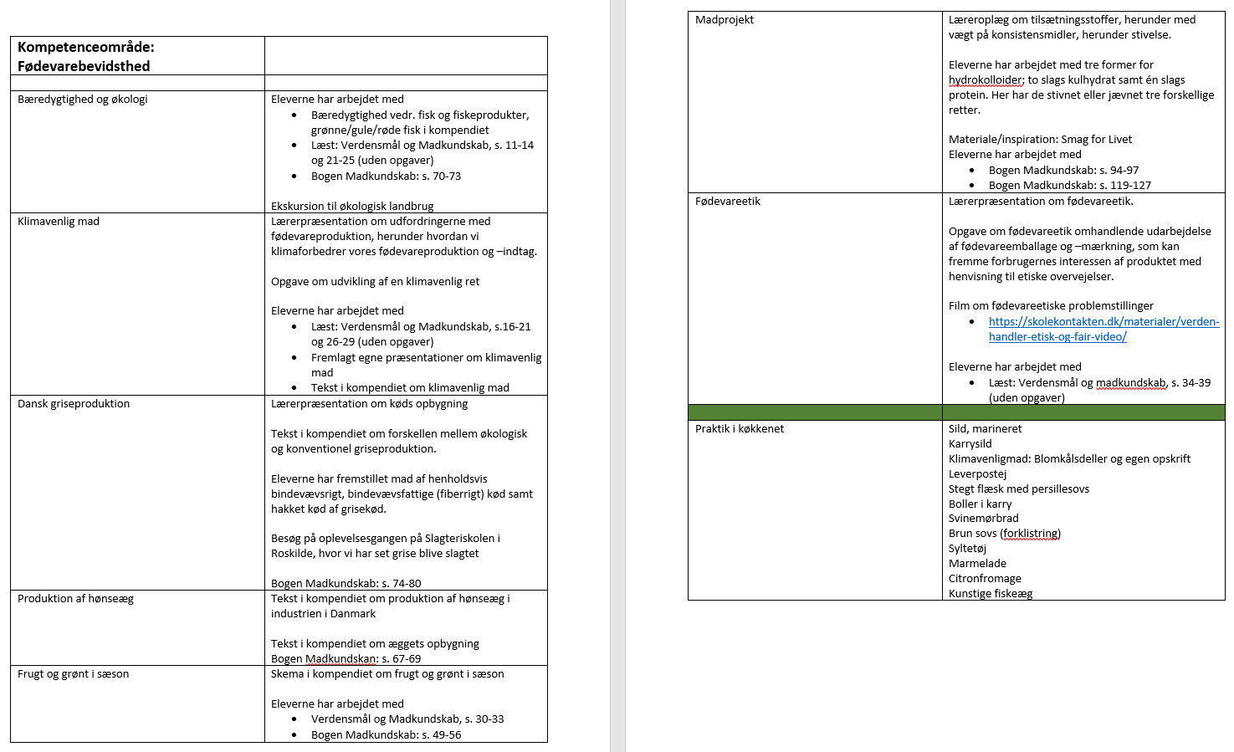
Til læreren
Eksempel på en undervisningsbeskrivelse
Kompetenceområde: Fødevarebevidsthed
Undervisningsbeskrivelse, madkundskab
Sommertermin 20xx
Store skole
Storevej 5,
0000 Storeby
Lærer: Store Lærer
Planlægningsfase udføres: 7. juni og 8. juni 20xx
Udføreslesfase: 14. juni og 15. juni 20xx
Antal elever:
Undervisningen er foregået i skolekøkkenet. Køkkenet er indrettet med seks elevkøkkener, smartboard og arbejdspladser til alle elever. En del af den teoretiske undervisning er foregået under det praktiske arbejde.
Eleverne har overvejende arbejdet i grupper, men har ved enkelte øvelser arbejdet individuelt, fx med særlige teknikker. Eleverne har overvejende arbejdet i de samme grupper, men mindre ændring af grupperne er forekommet.
Eleverne er før og sideløbende med valgfagsundervisningen blevet undervist:
6. klasse to lektioner / uge
7. klasse to lektioner / uge
Nogen elever er kommet til skolens Talent-klasser på 7. og 8. årgang. Én elev har en ændret undervisningsbeskrivelse i den anledning.
I nedenstående skema, der blandt andet giver et overblik over de metoder, som eleverne har arbejdet med, er metoderne for overskuelighedens skyld alene nævnt én gang i undervisningsbeskrivelsen, men flere af metoderne er bragt i spil under flere kompetenceområder.
Bogen Madkundskab
Brønnum Carlsen, Helle: Madkundskab – En teoribog. Gyldendal, 1. udgave. 1. oplag 2021.
Verdensmål og Madkundskab
Brønnum Carlsen, Helle: Verdensmål og Madkundskab
Formelle forhold og
undervisningsforhold
Alle fire kompetenceområder skal beskrives

Slide 10
Eksempel på prøveoplæg
Eksempel på et prøveoplæg
Du har to timer til at planlægge opgaven. Du skal lave fire papirer:
Hvad vil du lave – i overskrifter?
Finde opskrifter eller lave egne noter som udgør dine ’opskrifter’
Lave en indkøbsseddel
Lave én lang liste med rækkefølgen, du vil lave alle dine ting i til udførelsesfasen.
Den praktiske del af prøven:
Du skal vise din viden om mad uden kød. Du skal lave en hovedret.
Hovedretten skal bestå af minimum tre elementer (fx et hovedelement og to slags tilbehør).
Du skal anvende mindst én type varmebehandling.
Du kan lave en forret og/eller en dessert eller kage - altså en eller flere ekstra retter - som du synes passer til din hovedret. Her skal æg indgå i minimum én af retterne.
Den mundtligt teoretiske del af prøven:
Du skal, primært ud fra smag og bæredygtighed, redegøre for, hvorfor du har valgt at sammensætte din hovedret, som du har.
Du skal redegøre for minimum tre tilberedningsmetodikker, som du har anvendt.
Du skal redegøre for æggets funktion i din ekstra ret, hvis du har valgt at lave det.

Slide 11
Hvis du skal være censor
Du skal måske også være censor på et tidspunkt
Her skal du
påse, at prøverne er i overensstemmelse med målene og øvrige krav i reglerne om faget
medvirke til at påse, at prøverne gennemføres i overensstemmelse med de gældende regler
medvirke til at påse, at eleverne får en ensartet og retfærdig behandling, og at deres præstationer får en pålidelig bedømmelse
  Forud for prøven kan du med fordel tage kontakt til læreren for en drøftelse af prøvens gennemførelse og afklaring af eventuelle spørgsmål. På den måde afklares eventuelle tvivlsspørgsmål inden prøvens start.
  Under eksaminationen kan du stille uddybende spørgsmål til eleverne. Både du og eksaminator skal tage notater om præstationen og karakterfastsættelsen til brug for skolens leders behandling af eventuelle klagesager. Notaterne skal opbevares i tre måneder efter bedømmelsen er afsluttet, eller en eventuel klagesag er afgjort.
Prøvevejledningen s. 15

Slide 12
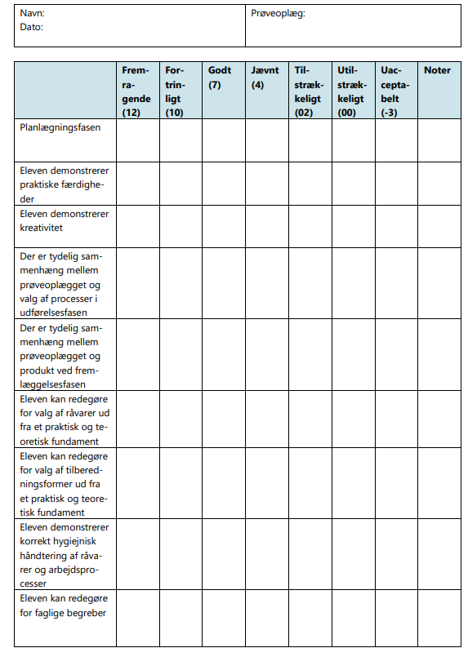
Eksempel på vurderingsskema til prøven
Lav et vurderingsskema og print ét skema for hver elev, også når de er i en gruppe.
På den måde kan du løbende skrive dine observationer ned og dermed gøre votering og karakterfastsættelsen nemmere.

Slide 13
Eksempel på en tidsplan med et stort hold
        Aftal dagenes længde med censor
        Vær opmærksom på eventuelle lokaltidsaftaler
Udførelsesfasen | Den 7. juni | Den 8. juni
Formiddag 8.30 – 10.30 | Sebastian – Hjalte Lærke – Mathilde Albert – Hamid - Knud | Filippa – Sara Peter K. – Alexander Hansi – Luka Isabella
Eftermiddag 13.00 – 15.00 | Helena – Liva – Saima Sander – Buster – Vilhelm Peter L. | Karl – Johan – Rasmus B. Alberte – Emilie – Alberte Rasmus H.

Slide 14
Samtaler
Den 14. juni | Den 15. juni
10.40 – 11.00 Sebastian - Hjalte 11.00 – 11.30 Albert – Hamid – Knud 11.30 – 11.50 Lærke – Mathilde 15.10 – 15.20 Peter L. 15.20 – 15.50 Hannah – Liva – Saima 15.50 – 16.20 Sander – Buster - Vilhelm | 10.40 – 10.50 Isabella 10.50 – 11.10 Peter K. – Alexander 11.10 – 11.30 Hansi – Luka 11.30 – 11.50 Filippa – Sara 15.10 – 15.20 Rasmus H. 15.20 – 15.50 Alberte – Emilie – Amalie 15.50 – 16.20 Karl – Johan – Rasmus B.

Slide 15
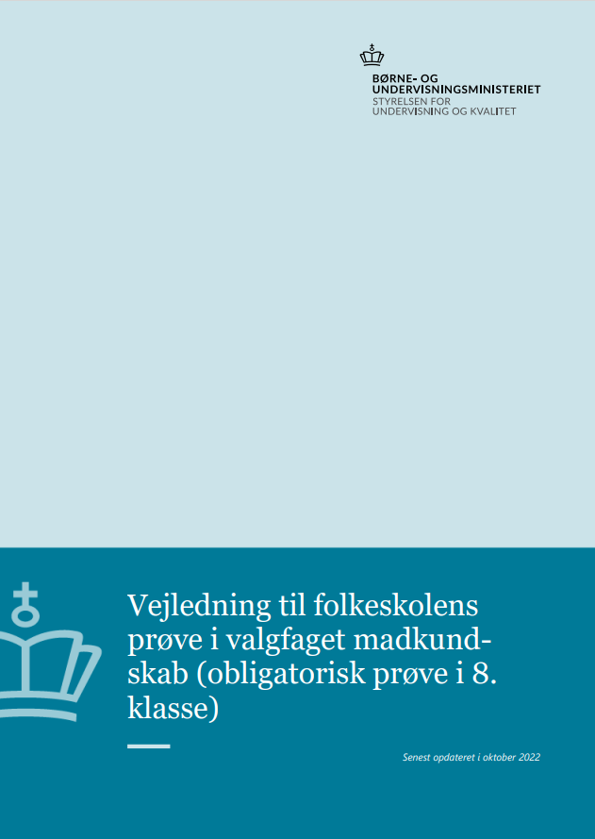
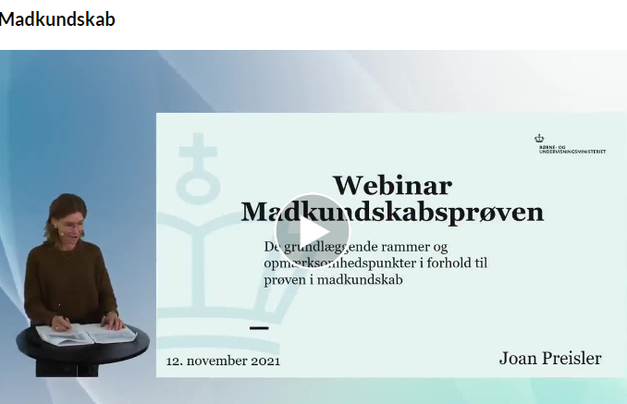
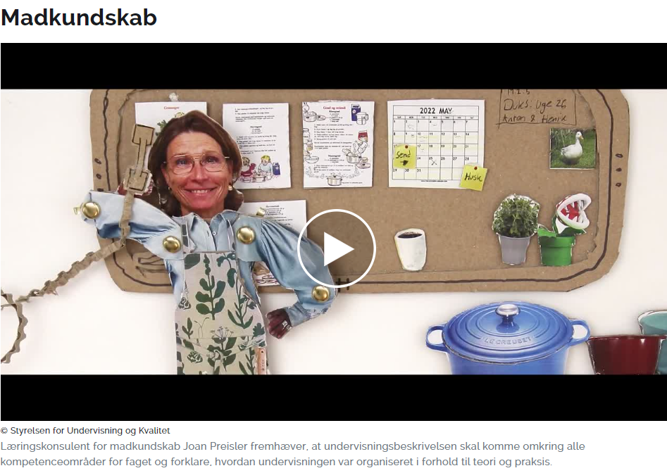
Links
Link til prøvevejledningen: Prøvevejledninger til folkeskolens prøver | Børne– og Undervisningsministeriet (uvm.dk)
Link til webinar om prøven: Webinarer om de nye prøvevejledninger | Børne– og Undervisningsministeriet (uvm.dk)
Kort film om undervisningsbeskrivelsen: Undervisningsbeskrivelser | emu danmarks læringsportal
Love og regler om folkeskolens prøver:
https://www.uvm.dk/folkeskolen/folkeskolens-proever/regler-om-folkeskolens-proever
Retningslinjer for mundtlige prøver:
https://www.uvm.dk/folkeskolen/folkeskolens-proever/proeveafholdelse/retningslinjer-for-proever/retningslinjer-ved-mundtlige-proever
Censorvejledningen:
https://www.uvm.dk/folkeskolen/folkeskolens-proever/bedoemmelse-og-censur/information-til-censorer/generel-information-til-censorerne
Vejledning for særlige prøver og fritagelse:
https://www.uvm.dk/folkeskolen/folkeskolens-proever/proevetilrettelaeggelse/proever-paa-saerlige-vilkaar/proeve-paa-saerlige-vilkaar-og-fritagelser

Slide 16
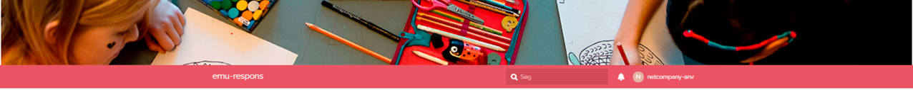
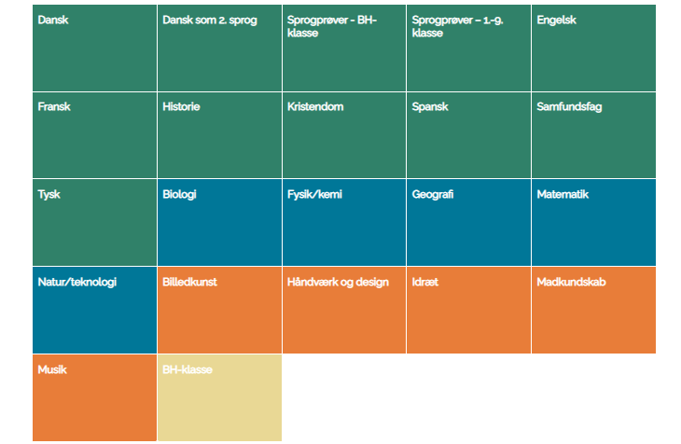
Du er altid velkommen til at stille spørgsmål på emu-respons
Har du spørgsmål om fx:
Undervisningen
Fælles Mål
Prøven
www.respons.emu.dk

Slide 17
De følgende slides er målrettet eleverne.
De kan bruges som udgangspunkt til at samtale med eleverne om prøven.

Slide 18
Før prøven
1. I løbet af undervisningen i 7. og 8. klasse
  Det er en god idé, hvis du laver noter til undervisningen og tager billeder undervejs (både af projekter og maden)
2. Inden prøven
  Det er dig selv, der bestemmer, om du vil gå til prøve alene eller i gruppe
  (men vær opmærksom på at du ikke altid selv kan bestemme din gruppes sammensætning. Her skal din lærer nemlig hjælpe med at lave grupper)
  Sæt dig godt ind i den undervisningsbeskrivelse, som din lærer har lavet:
  Sig til din lærer, hvis der er noget i undervisningsbeskrivelsen, du ikke forstår
  Skab dit eget overblik over, hvad I har lavet i undervisningen
  Skab din egen orden i dine noter og billeder. Se, om du kan få det til at passe ind i undervisningsbeskrivelsen. Det kan din lærer hjælpe dig med.

Slide 19
Prøvens forløb
3. Planlægningsfasen
  Den varer to timer (120 minutter)
  Læs prøveoplægget godt og vær sikker på, at du forstår opgaven. Her må din lærer gerne hjælpe dig. Men når du har forstået opgaven, må din lærer ikke hjælpe dig mere.
  Du skal udarbejde en planlægningsseddel. Den består af fire ting:
    Hvad du vil lave - i overskrifter, fx
      Pocheret æg på rugbrød
      Falafel
      Banankage
    Opskrifter eller egne noter:
      Du kan finde en opskrift (kogebog, nettet eller et andet sted. Du kan evt. ændre i den), eller
      Du kan bruge en opskrift fra undervisningen, eller
      Du kan lave din egen opskrift. Den behøver ikke være udførlig (fx ikke ‘hak løgene og klar dem i olien’). Du kan nøjes med at skrive: ‘Grønsagstærte med løg, porrer og selleri’
    Du skal notere din arbejdsgang. Det betyder, i hvilken rækkefølge, du vil lave din mad. Det skal omfatte alle dine retter eller eksperimenter. Du skal lave én lang liste, fx:
        Lave fars til falafel, som skal hvile
        Lave dej til kage
        Bage kage
        Pochere æg
        Forme og koge falafler
      Du skal altså ikke lave det som opskrifter
    Indkøbsliste
      Du skal lave indkøbslisten med mængder, man kan købe
      Skriv fx ‘1 brev karry’ (ikke 1 tsk. selvom det er dét, der står i opskriften)
  Kom i god tid, så du kan finde en plads, hvor du mener, du kan sidde uforstyrret.
  Læg undervisningsbeskrivelsen foran dig. Måske får du brug for at kigge i den.
  Hvis du går helt i stå, så du ikke kan lave noget til udførelsesfasen, må din lærer hjælpe dig. Men det vil betyde noget for din karakter.
Notes:
Du kan også lave et eksperiment. Det kommer an på, hvordan jeres undervisning har været tilrettelagt og hvad jeres lærer har lagt op til.

Slide 20
4. Udførelsesfasen
  Du skal til udførelsesfasen fem skoledage efter, du har været til planlægningsfasen.
  I de fem dage må du ikke få vejledning fra din lærer, men du kan bruge tiden på at forberede det teoretiske og mundtlige, og du kan lave maden til din familie eller andre. Du må også gerne tale med de andre elever fra holdet.
  Du har to timer (120 minutter) til at lave maden, du har planlagt.
  Hvis du har ændringer i forhold til det, du har forberedt i forberedelsesfasen, fx hvis du har fundet ud af, at du vil lave maden i en anden rækkefølge, så må du gerne det.
Du må gerne have dine egne redskaber eller noget mad med hjemmefra. Hvis du vil have, at den mad, du har med hjemmefra, skal indgå i bedømmelsen, skal du vise forberedelserne til maden under udførelsesfasen:
  Hvis du fx vil lave en fromage, så skal du lave det hele til prøven (piske, vende, evt. portionere mv.). Så kan du tage fx portionsglasset med, som du har lavet derhjemme. Du skal være opmærksom på, at det skal være tydeligt, at det, du har med, ligner dét, du laver.
Notes:
Du kan også lave et eksperiment. Det kommer an på, hvordan jeres undervisning har været tilrettelagt og hvad jeres lærer har lagt op til.

Slide 21
5. Samtalen
  Du skal tale med din lærer og censor, efter du har lavet maden. Det kan godt være, at du skal vente noget tid, efter du har lavet maden, før det er din tur. Men det betyder ikke noget for din karakter.
  Husk at trække vejret – så fungerer du bedre.
  Under samtalen kommer I til at tale om:
  maden du har lavet, herunder tilberedningsmetoder, smag mv.
  den mundtlige og teoretiske del af dit prøveoplæg
  spørgsmål vedr. bæredygtighed, kostråd, råvarer mv.
  Når du er til prøve i madkundskab, så prøv at være opmærksom på at bruge de fagudtryk, du har lært i undervisningen. Det betyder ikke, at du skal tale helt anderledes, end du er vant til, men vær opmærksom på, at det kan betyde noget for din karakter, at du kender fagbegreber mv. Brug fx ordene: piske, røre, stegeskorpe, emulgere, bæredygtighed, fødevareindustri, kostråd, grydeske, pochere
  eller hvilke ord I har arbejdet med i undervisningen.
Notes:
Du kan også lave et eksperiment. Det kommer an på, hvordan jeres undervisning har været tilrettelagt og hvad jeres lærer har lagt op til.

Slide 22
Vurdering
Vurdering af din præstation
Når du er færdig med samtalen med din lærer og censor, skal de bedømme din præstation. Din karakter er en helhedsbedømmelse. Det betyder, at
    planlægningsfasen
    udførelsesfasen og
    samtalen
    tæller med i den samlede karakter.
Det kan være godt at kende til vurderingskriterierne. Det er dem, du bliver vurderet ud fra. Din lærer og censor taler derfor sammen om, hvor godt du har gjort det i forhold til:
  om du har løst den opgave, du har fået
  hvordan du har tilrettelagt dit arbejde i køkkenet
  din faglige indsigt
  dit overblik i køkkenet
  dine tanker og refleksioner, fx over bæredygtighed, miljø, madspild og madkulturer
  om du har arbejdet hygiejnisk i køkkenet
  om din mad smager godt
Hvis maden ikke helt lykkes, som du havde tænkt, men du kan forklare hvorfor, behøver det ikke få indflydelse på den karakter, din lærer og censor giver for din præstation, da karakteren er et udtryk for en helhedsvurdering.
Din lærer og censor vil også kunne vurdere, om du har lavet mad, som er svært eller let at lave, fx om du har anvendt nogle svære metoder og teknikker. Hvis du har valgt noget, som er let, vil der være en højere forventning til, at maden er, som den skal være – og omvendt.
Notes:
Du kan også lave et eksperiment. Det kommer an på, hvordan jeres undervisning har været tilrettelagt og hvad jeres lærer har lagt op til.

Slide 23
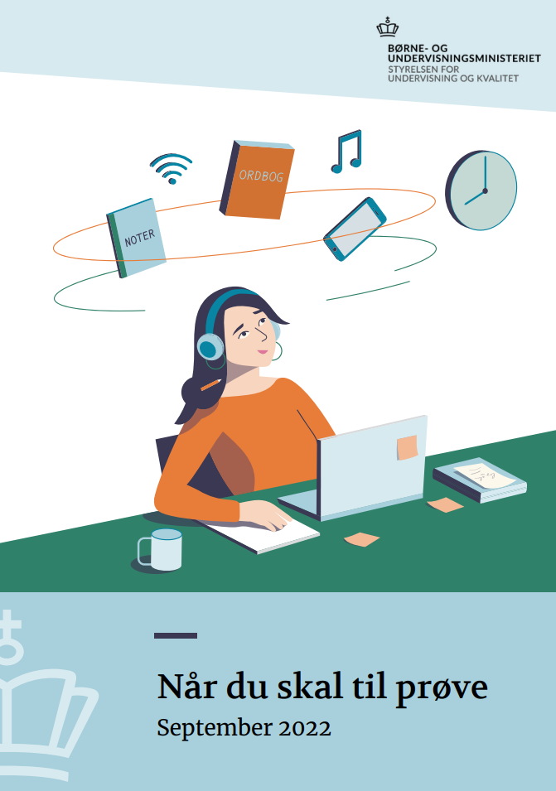
Her er et link til en pjece,
hvor du kan læse mere om at gå til prøve
Information til elever | Folkeskolens prøver | Børne– og Undervisningsministeriet (uvm.dk)
Når siden åbner, så klik på:
Hent ”Når du skal til prøve” (pdf)
Notes:
Du kan også lave et eksperiment. Det kommer an på, hvordan jeres undervisning har været tilrettelagt og hvad jeres lærer har lagt op til.

Slide 24
Held og lykke med prøven
- det er en rigtig sjov dag.

